Slide 1
Card Game
环境/工具
Cocos2d-x 3.17
Visual Studio 2019
VS Code
Windows 10
制作人：lloopyy

Slide 2
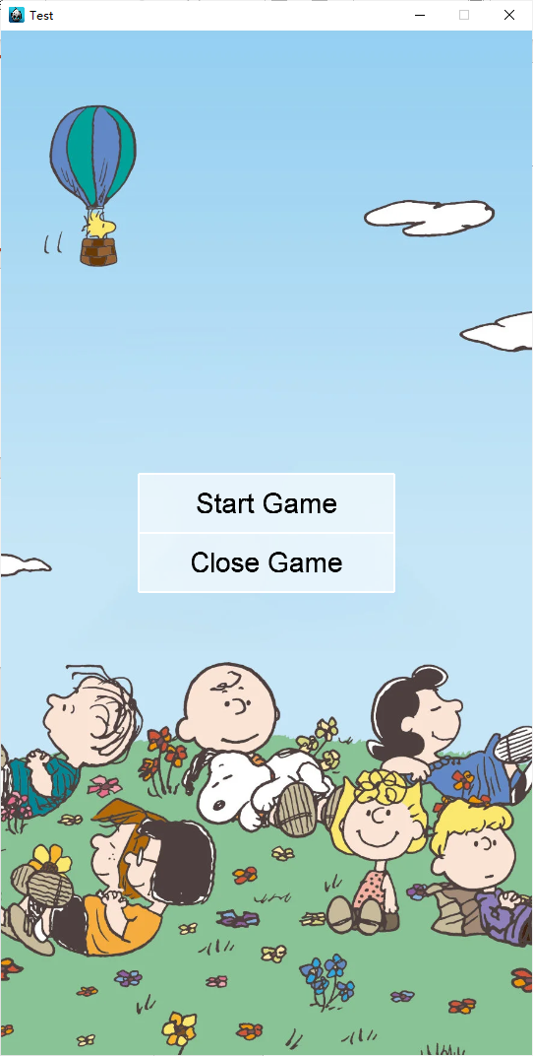
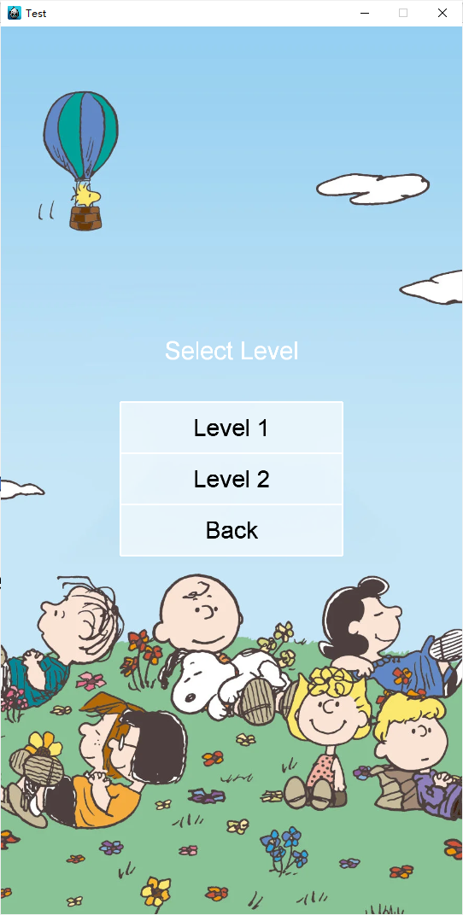
1. 主页展示
主页菜单： 1. Start Game
2. Close Game
选择 Start Game：
选择关卡

Slide 3
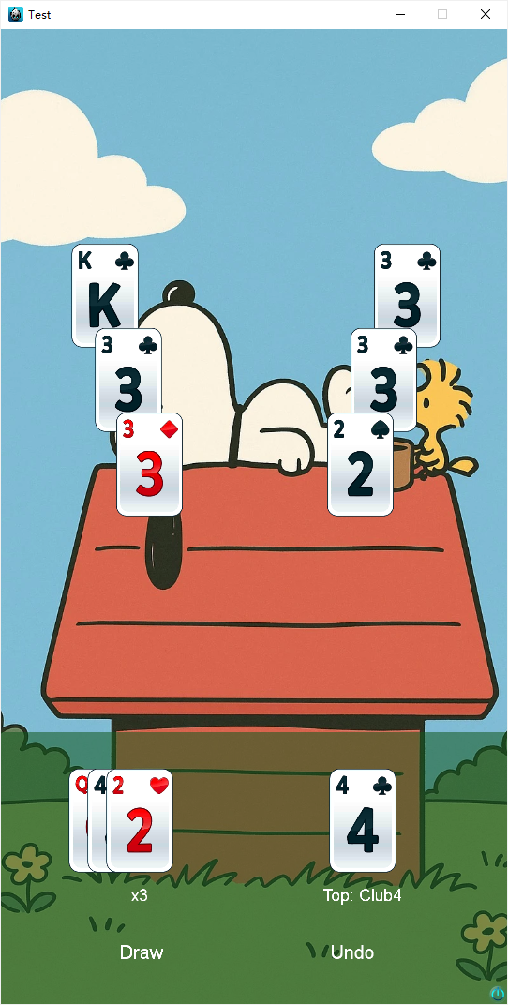
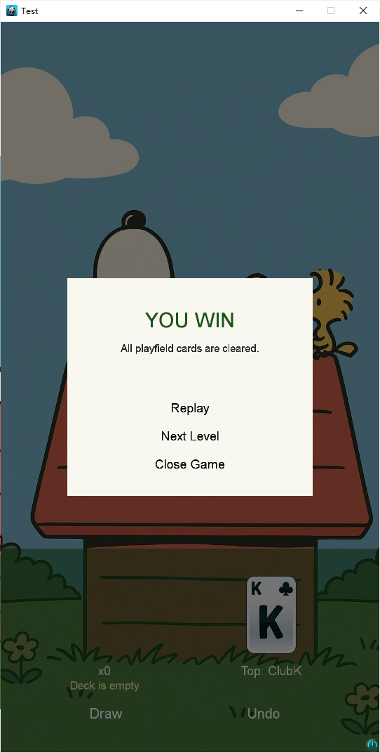
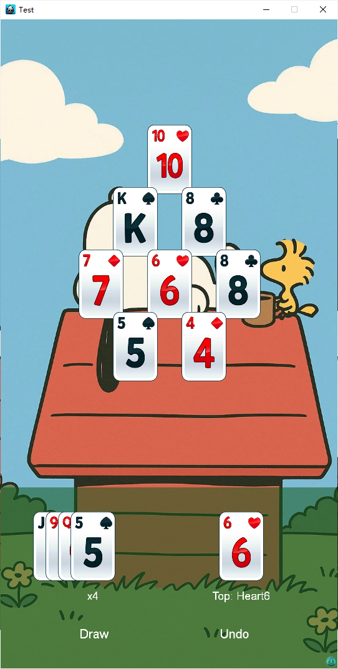
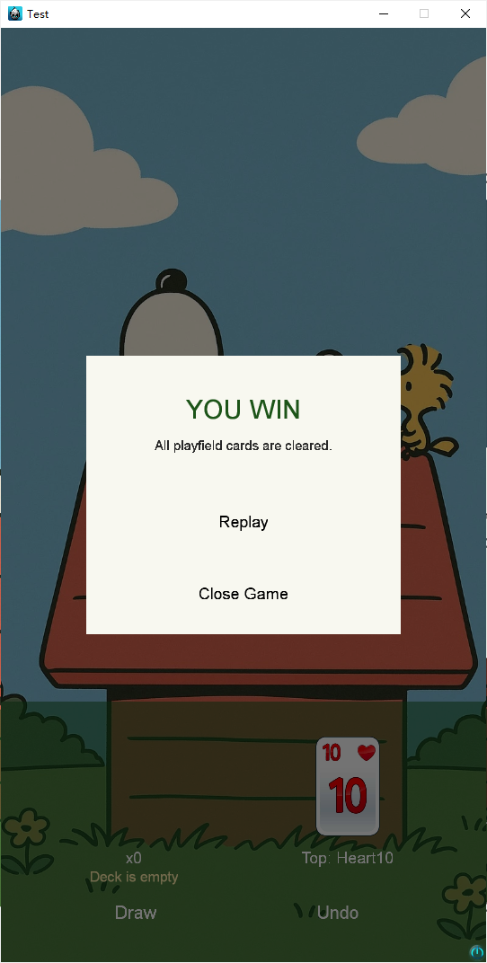
2. 关卡展示
第一关
第一关通关
第二关
第二关通关

Slide 4

3. 回退功能展示
详见视频展示
点击“Undo”
可以无限撤销
点击“Draw或者卡牌
都可以抽牌

Slide 5
4. 文档
Classes/ ├── configs/ # 所有静态配置相关类 ├── models/ # 运行时动态数据模型 ├── views/ # 视图层，包含所有的UI展示组件 ├── controllers/ # 控制器层，协调模型和视图 ├── managers/ # 管理器层，提供全局性的服务和功能（作为controllers的成员；可持有model数据，禁止 单例） ├── services/ # 服务层,提供无状态的服务，处理业务逻辑，不管理数据生命周期；（禁止持有model数据， 可单例可静态方法） └── utils/ # 工具类，提供通用功能
Resources/ #资源
ProgramDesignDelivery.md # 交付文档
README.md # 游戏说明

